Slide 1
第5章
嵌入式Linux根文件系统及其制作

Slide 2
Linux文件系统简介
在Unix业界有一句话叫做“一切皆文件”，这是对Linux文件系统的一个很好抽象。
我们说“Linux中一切皆文件”直观地可以这样理解：所有的东西，设备、内存都模拟成文件。
而Windows中，我们则可以极端地认为“一切皆设备”

Slide 3
Linux文件系统简介
Linux定义了一个抽象的内核级接口，能够容许集中不同的后端文件系统，文件树的有些部分由传统的给予磁盘的实现来处理，其他部分则由内核中单独的驱动程序来负责。
Linux的文件系统可以认为包括4种主要组成部分：
  命名空间（给事物取名，并按一种层次解构组织他们的形式）
  API（用来便利和操作对象的一套系统调用）
  安全模型（用来保护，隐藏何共享事物的方案）
  实现（把逻辑模型同实际硬件联系到一起的软件）

Slide 4
文件类型
我们把Linux下的文件分成4种文件类型：
  c 字符设备
  b 块设备
  l 连接
  f 普通文件
  d 目录。
}
设备文件

Slide 5
设备文件
Linux 中的设备有2种类型：字符设备(无缓冲且只能顺序存取)、块设备(有缓冲且可以随机存取)。
每个字符设备和块设备都必须有主、次设备号，主设备号相同的设备是同类设备(使用同一个驱动程序)。
这些设备中，有些设备是对实际存在的物理硬件的抽象，而有些设备则是内核自身提供的功能(不依赖于特定的物理硬件，又称为“虚拟设备”)。

Slide 6
设备文件
一般来说，每个设备在 /dev 目录下都有一个对应的文件(设备节点)。
可以通过 cat /proc/devices 命令查看当前已经加载的设备驱动程序的主设备号。
在 /dev 目录下除了字符设备和块设备节点之外还通常还会存在：FIFO管道、Socket、软/硬连接、目录。这些东西没有主/次设备号。

Slide 7
设备文件的命名
内核能够识别的所有设备都记录在源码树下的 Documentation/devices.txt 文件中。
----------------------------------------------------------------------
主设备号 设备类型
次设备号=文件名 简要说明
----------------------------------------------------------------------
0 未命名设备(例如：挂载的非设备)
0 = 为空设备号保留
1 char 内存设备
1 = /dev/mem 直接存取物理内存
2 = /dev/kmem 存取经过内核虚拟之后的内存
3 = /dev/null 空设备。任何写入都将被直接丢弃，任何读取都将得到EOF。
5 = /dev/zero 零字节源，只能读取到无限多的零字节。
8 = /dev/random 随机数发生器。完全由用户的输入来产生随机数。
如果用户停止所有动作，则停止产生新的随机数。
9 = /dev/urandom 更快，但是不够安全的随机数发生器。尽可能由用户的输入来产生随机数，如果用户停止动作，则把已经产生的随机数做为种子来产生新的随机数。
11 = /dev/kmsg 任何对该文件的写入都将作为 printk 的输出

Slide 8
设备文件的命名
1 block RAM disk
0 = /dev/ram0 第1个 RAM disk (initrd只能使用ram0)
1 = /dev/ram1 第2个 RAM disk
...
4 char TTY(终端)设备
0 = /dev/tty0 当前虚拟控制台
1 = /dev/tty1 第1个虚拟控制台
...
4 block 如果根文件系统以是以只读方式挂载的，那么就不可能创建真正的设备节点，
此时就使用该设备作为动态分配的主(major)设备的别名
0 = /dev/root
5 char 其他 TTY 设备
0 = /dev/tty 当前 TTY 设备
1 = /dev/console 系统控制台(一般是/dev/tty0)
7 block 回环设备(用一个普通的磁盘文件来模拟一个块设备)
对回环设备的绑定由 mount(8) 或 losetup(8) 处理
0 = /dev/loop0 第1个回环设备
1 = /dev/loop1 第2个回环设备
...

Slide 9
设备文件的命名
8 block SCSI 磁盘(0-15)
0 = /dev/sda 第1个 SCSI 磁盘(整个磁盘)
16 = /dev/sdb 第2个 SCSI 磁盘(整个磁盘)
32 = /dev/sdc 第3个 SCSI 磁盘(整个磁盘)
...
分区表示方法如下(以第3个 SCSI 磁盘为例)
33 = /dev/sdc1 第1个分区
34 = /dev/sdc2 第2个分区
...
10 char 非串口鼠标，各种杂项设备和特性
1 = /dev/psaux PS/2鼠标
135 = /dev/rtc 实时时钟(Real Time Clock)
13 char 核心输入设备
32 = /dev/input/mouse0 第1个鼠标
33 = /dev/input/mouse1 第2个鼠标
...
63 = /dev/input/mice 所有鼠标的统一
64 = /dev/input/event0 第1个事件队列
65 = /dev/input/event1 第2个事件队列
...
29 char 通用帧缓冲(frame buffer)设备
0 = /dev/fb0 第1个帧缓冲设备
1 = /dev/fb1 第2个帧缓冲设备
...

Slide 10
设备文件的命名
89 char I2C 总线接口
0 = /dev/i2c-0 第1个 I2C 适配器
1 = /dev/i2c-1 第2个 I2C 适配器
...
136-143 char Unix98 PTY slave
这些设备节点是自动生成的(伴有适当的权限和模式)，不能手动创建。
方法是通过使用适当的 mount 选项(通常是：mode=0620,gid=<"tty"组的gid>)
将 devpts 文件系统挂载到 /dev/pts 目录即可。
0 = /dev/pts/0 第1个 Unix98 PTY slave
1 = /dev/pts/1 第2个 Unix98 PTY slave
...
180 char USB 字符设备
96 = /dev/usb/hiddev0
第1个USB人机界面设备(鼠标/键盘/游戏杆/手写版等)
...
111 = /dev/usb/hiddev15
第16个USB人机界面设备
180 block USB 块设备(U盘之类)
0 = /dev/uba 第1个USB 块设备
8 = /dev/ubb 第2个USB 块设备
16 = /dev/ubc 第3个USB 块设备
...

Slide 11
API – 文件操作系统调用
Linux操作系统提供了一系列的系统调用来进行文件操作。
常用的文件操作系统调用
  创建 creat
  打开 open
  读write
  写 read
  指针定位lseek
  I/O操作 ioctl
  关闭 close

Slide 12
creat（建立文件）
头文件
  #include<sys/types.h>
  #include<sys/stat.h>
  #include<fcntl.h>
定义函数
  int creat(const char * pathname, mode_tmode);
函数说明
参数pathname指向欲建立的文件路径字符串。creat()相当于使用下列的调用方式调用open()。
  open(const char * pathname ,(O_CREAT|O_WRONLY|O_TRUNC));
返回值
  creat()会返回新的文件描述词，若有错误发生则会返回-1，并把错误代码设给errno。
附加说明
  creat()无法建立设备文件，如果需要请使用mknod()。

Slide 13
open（打开文件）
头文件
  #include<sys/types.h>
  #include<sys/stat.h>
  #include<fcntl.h>
定义函数
  int open( const char * pathname, int flags);
  int open( const char * pathname,int flags, mode_t mode);
函数说明
  参数pathname 指向欲打开的文件路径字符串。下列是参数flags 常用的旗标:
  O_RDONLY 以只读方式打开文件
  O_WRONLY 以只写方式打开文件
  O_RDWR 以可读写方式打开文件。上述三种旗标是互斥的，也就是不可同时使用，但可与下列的旗标利用OR(|)运算符组合。
  O_CREAT 若欲打开的文件不存在则自动建立该文件。
  O_TRUNC 若文件存在并且以可写的方式打开时，此旗标会令文件长度清为0，而原来存于该文件的资料也会消失。
  O_APPEND 当读写文件时会从文件尾开始移动，也就是所写入的数据会以附加的方式加入到文件后面。
  O_NONBLOCK 以不可阻断的方式打开文件，也就是无论有无数据读取或等待，都会立即返回进程之中。
返回值
  文件打开成功返回文件的描述符，失败返回-1

Slide 14
#include<sys/types.h>
#include<sys/stat.h>
#include<fcntl.h>
#include<unistd.h>
#include<stdio.h>
#include<stdlib.h>
int main(void)
{ int fd;
if(fd = open("a.c",O_CREAT|O_TRUNC|O_WRONLY,0600)<0) {perror("open:");
exit(1); }
else
{ printf("open file :a.c %d\n",fd); }
if(close(fd)<0)
{ perror("close:");
exit(1); }
else
{ printf("close file a.c\n");
exit(0); }
return 0;}

Slide 15
read（由已打开的文件读取数据）
头文件
  #include<unistd.h>
定义函数
  ssize_t read(int fd,void * buf ,size_t count);
函数说明
  read()会把参数fd 所指的文件传送count个字节到buf指针所指的内存中。若参数count为0，则read()不会有作用并返回0。返回值为实际读取到的字节数，如果返回0，表示已到达文件尾或是无可读取的数据，此外文件读写位置会随读取到的字节移动。
附加说明
  如果顺利read()会返回实际读到的字节数，最好能将返回值与参数count 作比较，若返回的字节数比要求读取的字节数少，则有可能读到了文件尾、从管道(pipe)或终端机读取，或者是read()被信号中断了读取动作。当有错误发生时则返回-1，错误代码存入errno中，而文件读写位置则无法预期。

Slide 16
write（将数据写入已打开的文件内）
头文件
  #include<unistd.h>
定义函数
  ssize_t write (int fd,const void * buf,size_t count);
函数说明
  write()会把参数buf所指的内存写入count个字节到参数fd所指的文件内。当然，文件读写位置也会随之移动。
返回值
  如果顺利write()会返回实际写入的字节数。当有错误发生时则返回-1，错误代码存入errno中。

Slide 17
lseek（文件指针位置函数）
头文件
  #include<unistd.h>
  #include<sys/types.h>
定义函数
  Off_t lseek(int fd,off_t offset,int whence);
函数说明
  Lseek()可以改变读写文件时读写指针的位置。
offset：偏移量，每一读写操作所需移动的距离，单位是字节数，可正可负（向前移，向后移）
whence：SEEK_SET：当前位置为文件开头，新位置为偏移量的大小。
SEEK_CUR：当前位置为文件指针位置，新位置为当前位置加上偏移量。
SEEK_END：当前位置为文件的结尾，新位置为文件的大小加上偏移量的大小。
返回值
成功：文件的当前位移。 出错：-1

Slide 18
#include<unistd.h>
#include<sys/types.h>
#include<sys/stat.h>
#include<fcntl.h>
#include<stdlib.h>
#include<stdio.h>
#include<string.h>
#define MAXSIZE
int main(){
int i,fd,size,len;
char *buf="abcdefghijklmn";
char buf_r[10];
len=strlen(buf); fd=open("a.c",O_CREAT|O_TRUNC|O_RDWR,0666);
if(fd<0){
perror("open:");
exit(1); }
else
printf("Open file :a.c %d\n",fd);
if((size=write(fd,buf,len)) < 0){
perror("write:");
exit(1); }
else
printf("Write:%s\n",buf);
lseek(fd,5,SEEK_SET);
if((size = read(fd,buf_r,10)) < 0){
perror("read:");
exit(1); }
else
printf("read from file:%s\n",buf_r);
if(close(fd) < 0){
perror("close:");
exit(1); }
else{ printf("Close a.c \n");
exit(0); }
return 0; }

Slide 19
通常，一个进程启动时，都会打开3个文件：标准输入、标准输出和标准出错处理。这三个文件分别对应文件描述符为0、1、2，也就是宏替换STDIN_FILENO、STDOUT_FILENO和STDERR_FILENO。
所以，我们打开时的文件描述符一般从3开始。

Slide 20
ioctl（控制设备）
头文件
  #include <sys/ioctl.h>
定义函数
  int ioctl(int fd, int request, ...);
函数说明
  ioctl()能对一些特殊的文件(主要是设备)进行一些底层参数的操作。许多字符设备都使用ioctl请求来完成对设备的控制。
返回值
  成动返回0。当有错误发生时则返回-1，错误代码存入errno中。

Slide 21
close（关闭文件）
头文件
  #include<unistd.h>
定义函数
  int close(int fd);
函数说明
  当使用完文件后若已不再需要则可使用close()关闭该文件，二close()会让数据写回磁盘，并释放该文件所占用的资源。参数fd为先前由open()或creat()所返回的文件描述词。
返回值
  若文件顺利关闭则返回0，发生错误时返回-1。
附加说明
  虽然在进程结束时，系统会自动关闭已打开的文件，但仍建议自行关闭文件，并确实检查返回值。

Slide 22
文件系统的安全性
linux作为一种网络操作系统，允许多个用户使用，为了保护用户的个人文件不被其他用户所侵犯，linux（在unix的基础上）提供了文件权限机制，用来保护用户的个人信息。
使用用户分类：
  超级用户：管理者
  普通用户：合法用户
  匿名用户：一般情况下为合法用户

Slide 23
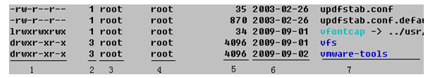
字段1：文件种类和权限
字段2：硬链接个数。
字段3：文件所有者。
字段4：所属群组。
字段5：文件或者目录大小。
字段6：最后访问或修改时间。
字段7： 文件名或目录名。

Slide 24
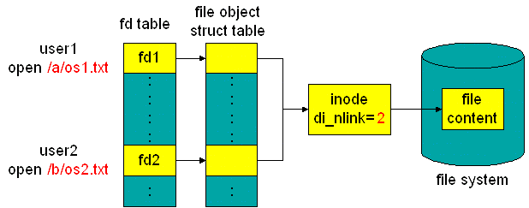
硬连接
ln /a/os1.txt /b/os2.txt

Slide 25
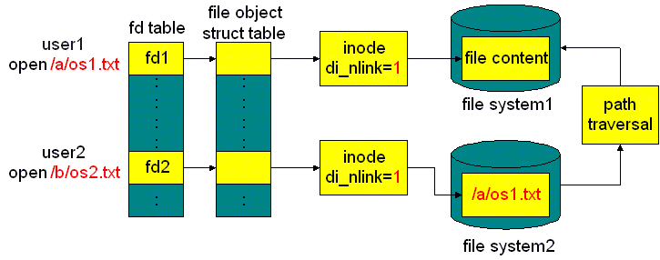
符号连接
ln –s /a/os1.txt /b/os2.txt

Slide 26
文件访问权限
Linux系统中的每个文件和目录都有访问许可权限，用它来确定谁可以通过何种方式对文件和目录进行访问和操作。
文件的访问权限分为只读，只写和可执行三种。以普通文件为例：
  只读权限表示只允许读其内容，而禁止对其做任何的更改操作。
  可执行权限表示允许将该文件作为一个程序执行。
文件被创建时，文件所有者自动拥有对该文件的读、写和可执行权限，以便于对文件的阅读和修改。用户也可根据需要把访问权限设置为需要的任何组合。

Slide 27
查看文件访问权限
对文件来说，有三种不同类型的用户可进行访问：文件所有者，同组用户、其他用户。所有者一般是文件的创建者。所有者可以允许同组用户有权访问文件，还可以将文件的访问权限赋予系统中的其他用户。在这种情况下，系统中其他用户都能访问该用户拥有的文件或目录。
当用ls -l命令显示文件或目录的详细信息时，最左边的一列为文件的访问权限。
例如：
    $ ls -l sobsrc. tgz
    -rw-r--r-- 1 root root 483997 Ju1 l5 17:3l sobsrc. tgz

Slide 28
查看文件访问权限
第一个字符一般用来区分文件和目录：
  d：表示是一个目录，事实上在ext2fs中，目录是一个特殊的文件。
  －：表示这是一个普通的文件。
  l: 表示这是一个符号链接文件，实际上它指向另一个文件。
  b、c：分别表示区块设备和其他的外围设备，是特殊类型的文件。
  s、p：这些文件关系到系统的数据结构和管道，通常很少见到。
后9位就是文件的访问权限。每一文件或目录的访问权限都有三组，每组用三位表示，分别为文件属主的读、写和执行权限；与属主同组的用户的读、写和执行权限；系统中其他用户的读、写和执行权限。

Slide 29
文件访问权限的字母表示
文件的权限，分为三段，分别代表“所有者(u)”、“同组人(g)”、“其它人(o)”的 读(r)、写(w)、执行(x) 的权限。
对普通文件而言，“r”代表可以阅读文件内容，“w”代表可以修改或删除文件内容，“x”代表可以将文件作为命令来执行（同时需要r权限）。
对目录文件而言，"r"代表可以列出目录所包括的文件，"w"可以在目录内创建或删除文件（同时需要x权限），"x"表明目录可以做为活动目录。

Slide 30
文件访问权限的数字表示
文件和目录的权限表示，是用rwx这三个字符来代表所有者、用户组和其他用户的权限。有时候，字符似乎过于麻烦，因此还有另外一种方法是以数字来表示权限，而且仅需三个数字。
  r: 对应数值4
  w: 对应数值2
  x：对应数值1
  －：对应数值0
数字设定的关键是mode的取值，将rwx看成二进制数，如果有则用1表示，没有则用0表示，那么rwx r-x r--则可以表示成为：
111 101 100
再将其每三位转换成为一个十进制数，就是754。

Slide 31
改变文件的访问权限
例如，我们想让a.txt这个文件的权限为：
    自己 同组用户 其他用户
    可读 是 是 是
    可写 是 是
    可执行
那么，我们先根据上表得到权限串为：rw-rw-r--，那么转换成二进制数就是110 110 100，再每三位转换成为一个十进制数，就得到664，因此我 们执行命令：
    [root@localhost ~]# chmod 664 a.txt
按照上面的规则，rwx合起来就是4+2+1＝7。
  一个rwxrwxrwx权限全开放的文件，数值表示为777；
  而完全不开放权限的文件“---------”其数字表示为000。

Slide 32
改变文件的访问权限
在文本模式下，可执行chmod命令去改变文件和目录的权限。我们先执行ls -l 看看目录内的情况：
  [root@localhost ~]# ls -l
  总用量 368
  -rw-r--r-- 1 root root 12172 8月 15 23:18 conkyrc.sample
  drwxr-xr-x 2 root root 48 9月 4 16:32 Desktop
  -r--r--r-- 1 root root 331844 10月 22 21:08 libfreetype.so.6
  drwxr-xr-x 2 root root 48 8月 12 22:25 MyMusic
  -rwxr-xr-x 1 root root 9776 11月 5 08:08 net.eth0
  -rwxr-xr-x 1 root root 9776 11月 5 08:08 net.eth1
  -rwxr-xr-x 1 root root 512 11月 5 08:08 net.lo
  drwxr-xr-x 2 root root 48 9月 6 13:06 vmware
可以看到当然文件conkyrc.sample文件的权限是644,然后把这个文件的权限改成777。执行下面命令
  [root@localhost ~]# chmod 777 conkyrc.sample
然后ls -l看一下执行后的结果：
  [root@localhost ~]# ls -l
  总用量 368
  -rwxrwxrwx 1 root root 12172 8月 15 23:18 conkyrc.sample
  drwxr-xr-x 2 root root 48 9月 4 16:32 Desktop
  -r--r--r-- 1 root root 331844 10月 22 21:08 libfreetype.so.6
  drwxr-xr-x 2 root root 48 8月 12 22:25 MyMusic
  -rwxr-xr-x 1 root root 9776 11月 5 08:08 net.eth0
  -rwxr-xr-x 1 root root 9776 11月 5 08:08 net.eth1
  -rwxr-xr-x 1 root root 512 11月 5 08:08 net.lo
  drwxr-xr-x 2 root root 48 9月 6 13:06 vmware
可以看到conkyrc.sample文件的权限已经修改为rwxrwxrwx

Slide 33
Linux支持的常见的文件系统类型
Linux自身提供的缺省文件系统：ext2fs（一般根文件系统/使用此文件系统）
新增的自身提供的文件系统：ext3fs、ReiserFS、IBM JFS等
其它UNIX使用的文件系统：minix,ext,xiafs等
DOS/Windows使用的文件系统：FAT-12,FAT-16,FAT-32,VFAT,NTFS
CD-ROM : ISO 9660
NFS（网络文件系统）；SMBFS（Windows共享文件系统）
文件系统:cramfs,JFFS2嵌入式常用的
/proc（用于内核和进程信息）

Slide 34
Linux 专用文件系统
Minix 是 Linux 的第一个文件系统，有局限，性能比较差。文件名不能长于 14 个字符，最大的文件大小是 64M 字节
在 1992 年 4 月引入第一个专为 Linux 设计的文件系统--扩展文件系统或 EXT （ Extend File System ）
1993 年，增加了扩展文件系统第二版，或 EXT2

Slide 35
传统Unix文件系统
只支持特定的文件系统
无法存取其他的文件系统
如何支持更多的文件系统

Slide 36
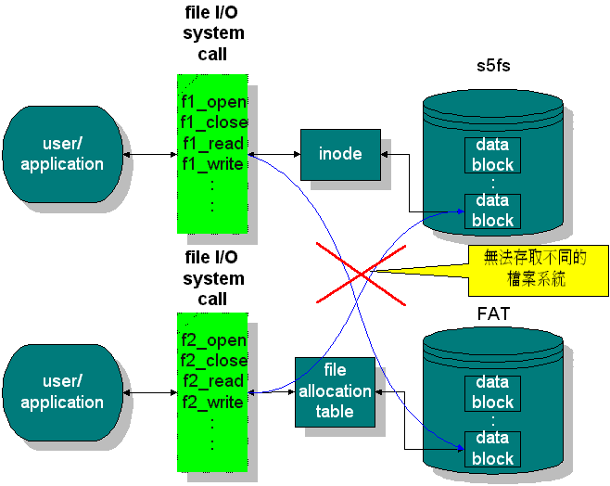
传统Unix系统的缺点

Slide 37
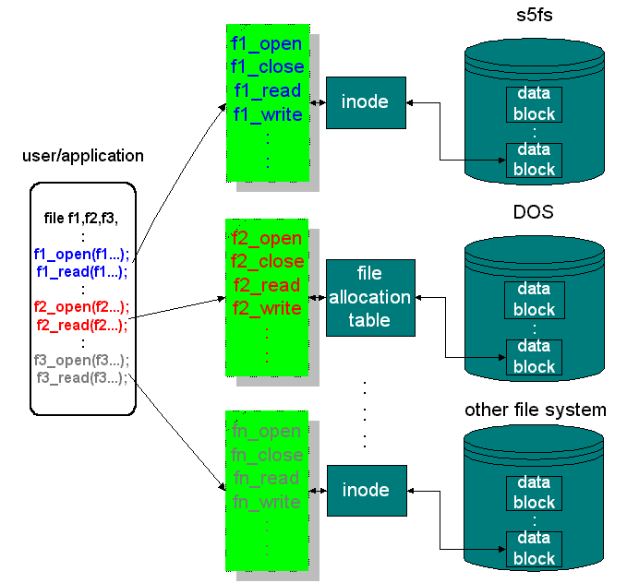
解决方案一
传统Unix系统的缺点

Slide 38
方案一的问题
传统Unix系统的缺点
Kernel与文件系统的依赖程度太高
增加编程的负担
系统的扩展性不好
方案二：为kernel和文件系统提供了一个统一的界面

Slide 39
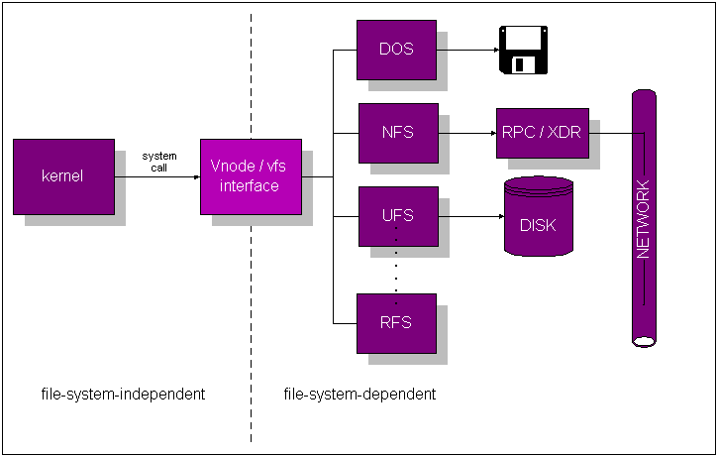
方案二
传统Unix系统的缺点

Slide 40
虚拟文件系统
现在的系统大多都在系统内核和文件系统之间提供一个标准的接口，真实的文件系统通过一个接口层从操作系统和系统服务中分离出来，这样不同文件结构之间的数据可以十分方便地交换。
Linux也在系统内核和文件系统之间提供了一种叫做虚拟文件系统VFS（virtual file system）的标准接口。
VFS 允许 Linux 支持许多（通常是不同的）文件系统，每一个都向 VFS 表现一个通用的软件接口。 Linux 文件系统的所有细节都通过软件进行转换，所以所有的文件系统对于 Linux 核心的其余部分和系统中运行的程序显得一样。

Slide 41
虚拟文件系统转换
Linux 文件管理程序系统调用接口
VFS 转换
FAT文件系统
Ext2文件系统
/proc文件系统

Slide 42
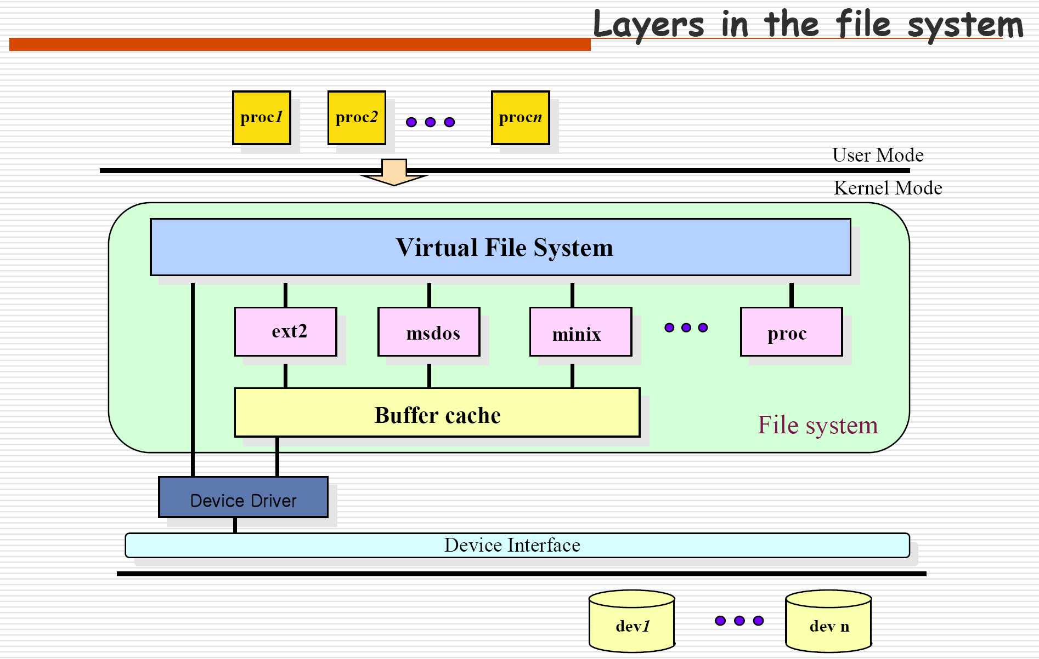

Slide 43
VFS的基本概念
Linux成功的关键就是支持多文件系统
VFS所支持的文件系统，可以查看fs目录
Media based
  ext2 - Linux native
  ufs - BSD
  fat - DOS FS
  vfat - win 95
  hpfs - OS/2
  minix - well….
  Isofs - CDROM
  sysv - Sysv Unix
  hfs - Macintosh
  affs - Amiga Fast FS
  NTFS - NT’s FS
  adfs - Acorn-strongarm
Network
  nfs
  Coda
  AFS - Andrew FS
  smbfs - LanManager
  ncpfs - Novell
Special ones
  procfs -/proc
  umsdos - Unix in DOS
  userfs - redirector to user

Slide 44
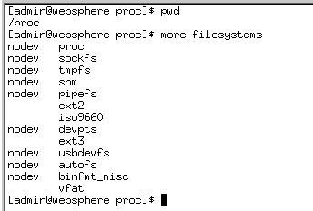
检查 /proc/filesystems
可以检查 /proc/filesystems 来查看登记了哪些文件系统

Slide 45
第二代扩展文件系统(EXT2)
ext2fs由Rey Card设计，其目标是为Linux提供一个强大的可扩展文件系统
  支持标准unix 文件类型
  管理大的分区，达4TB
  支持长文件名，255字符
  为超级用户保留5%数据块
  Configurable block size from 1024 to 4096 bytes
  Configurable number of inodes
  Partitions blocks into groups, where data blocks and inodes are stored in adjacent tracks
  Pre-allocates data blocks to regular files before they are used
  Supports “fast” symbolic links
  Implemented for robustness when updating disk structures
  Supports automatic consistency checking
  Supports immutable and append-only files

Slide 46
EXT2文件系统的硬盘组织结构
数据被保存在数据块中，每一个文件的长度都按照块取整 。
引导块
块组1
…
块组i
…
块组n
超级块
块组描
述结构
块位
示图
索引节点
位示图
索引
节点表
数据块

Slide 47
基于FLASH的文件系统
Flash(闪存)作为嵌入式系统的主要存储媒介，有其自身的特性。Flash的写入操作只能把对应位置的1修改为0，而不能把0修改为1(擦除Flash就是把对应存储块的内容恢复为1)，因此，一般情况下，向Flash写入内容时，需要先擦除对应的存储区间，这种擦除是以块(block)为单位进行的。
闪存主要有NOR和NAND两种技术。Flash的擦写次数是有限的，NAND闪存还有特殊的硬件接口和读写时序。因此，必须针对Flash的硬件特性设计符合应用要求的文件系统；传统的文件系统如ext2等，用作Flash的文件系统会有诸多弊端。
在嵌入式Linux下，MTD(Memory Technology Device,存储技术设备)为底层硬件(闪存)和上层(文件系统)之间提供一个统一的抽象接口，即Flash的文件系统都是基于MTD驱动层的。使用MTD驱动程序的主要优点在于，它是专门针对各种非易失性存储器(以闪存为主)而设计的，因而它对Flash有更好的支持、管理和基于扇区的擦除、读/写操作接口。

Slide 48
Jffs2
Jffs2: 日志闪存文件系统版本2 (Journalling Flash FileSystem v2)
JFFS文件系统最早是由瑞典Axis Communications公司基于Linux2.0的内核为嵌入式系统开发的文件系统。JFFS2是RedHat公司基于JFFS开发的闪存文件系统，最初是针对RedHat公司的嵌入式产品eCos开发的嵌入式文件系统，所以JFFS2也可以用在Linux, uCLinux中。
主要用于NOR型闪存，基于MTD驱动层，特点是：可读写的、支持数据压缩的、基于哈希表的日志型文件系统，并提供了崩溃/掉电安全保护，提供“写平衡”支持等。缺点主要是当文件系统已满或接近满时，因为垃圾收集的关系而使jffs2的运行速度大大放慢。
目前jffs3正在开发中。关于jffs系列文件系统的使用详细文档，可参考MTD补丁包中mtd-jffs-HOWTO.txt。
jffsx不适合用于NAND闪存主要是因为NAND闪存的容量一般较大，这样导致jffs为维护日志节点所占用的内存空间迅速增大，另外，jffsx文件系统在挂载时需要扫描整个FLASH的内容，以找出所有的日志节点，建立文件结构，对于大容量的NAND闪存会耗费大量时间。

Slide 49
yaffs：Yet Another Flash File System
yaffs/yaffs2是专为嵌入式系统使用NAND型闪存而设计的一种日志型文件系统。与jffs2相比，它减少了一些功能(例如不支持数据压缩)，所以速度更快，挂载时间很短，对内存的占用较小。另外，它还是跨平台的文件系统，除了Linux和eCos，还支持WinCE, pSOS和ThreadX等。
yaffs/yaffs2自带NAND芯片的驱动，并且为嵌入式系统提供了直接访问文件系统的API，用户可以不使用Linux中的MTD与VFS，直接对文件系统操作。当然，yaffs也可与MTD驱动程序配合使用。
yaffs与yaffs2的主要区别在于，前者仅支持小页(512 Bytes) NAND闪存，后者则可支持大页(2KB) NAND闪存。同时，yaffs2在内存空间占用、垃圾回收速度、读/写速度等方面均有大幅提升。

Slide 50
CRAMFS
由Linus Torvalds 参与开发的小型只读压缩文件系统
Inode、文件名称和目录信息不压缩
单个文件最大为16MB
数据压缩存放
适合不需要写、且体积较大的文件系统，如/lib,/opt等
与JFFS2、Cloop相比，读取速度快
压缩率可以超过50％
读取文件时，每次读取4k内容，解压缩到cache中
Linux内核已提供了对cramfs的支持，只要编译时选中
创建文件系统（生成image文件）
#mkcramfs /lib lib.cramfs
#mkcramfs /usr usr.cramfs
挂载文件系统
#mount –t cramfs lib.cramfs /lib –o loop
#mount –t cramfs usr.cramfs /usr –o loop

Slide 51
proc文件系统
/proc：一个虚拟文件系统，只存在于内存中，通过它可以查询、设置系统的运行情况及各种系统参数。
系统中的很多应用都依赖于proc文件系统，如命令lsmod等同于 cat /proc/modules。
文件的大小为0；
很多文件名体现了内核的相应参数，可以通过这个文件名修改参数值。如#echo 2048 > /proc/sys/shmmni，修改共享内存段的限制。
/proc下的“数字目录”指代了相应pid的进程，如目录“1”下的内容就是1＃进程的各种信息。

Slide 52
/proc/<pid>/下文件、目录的意义
文件/目录名
描述
Cmdline
该进程的命令行参数
Cwd
进程运行的当前路径的符号链接
Environ
该进程运行的环境变量
Exe
该进程相关的程序的符号链接
Fd
包含该进程使用的文件描述符
Maps
可执行文件或库文件的内存映像
Mem
该进程使用的内存
Root
该进程所有者的家（home）目录
Stat
进程状态
Statm
进程的内存状态
Status
用易读的方式表示的进程状态

Slide 53
mount 命令
  mount [-hV]
  mount -a [-fFnrsvw] [-t vfstype]
  mount [-fnrsvw] [-o options [,...]]
  device | dir
  mount [-fnrsvw] [-t vfstype] [-o options] device dir
使用权限 : 系统管理者或/etc/fstab中允许的使用者
说明 : 这个命令可以被用来挂上任何的文件系統，甚至可以用 -o loop 选項將某个一般的文件當成硬盤機分割掛上系統。

Slide 54
mount 命令参数
-h 显示輔助訊息
-t 指定文件系統的型態
-o defaults 使用缺省的选項 rw, suid, dev, exec, auto, nouser, async.
-o ro 用只读模式掛上。
-o rw 用可讀寫模式掛上。
-o loop= 使用 loop 模式用來將一个文件當成硬盤分割掛上系統。
范例：將 /tmp/image.iso 這个光碟的 image 檔使用 loop 模式掛在 /mnt/cdrom之下。
用這種方法可以將一般網絡上可以找到的 Linux 光 碟 ISO 檔在不燒錄成光碟的情況下检視其內容。
#mount -o loop /tmp/image.iso /mnt/cdrom

Slide 55
umount 命令
umount [-hV]
umount -a [-f] [-r] [-n] [-v] [-t vfstypes] [-O opts]
umount [-f] [-r] [-n] [-v] special | node...

Slide 56
df 命令
命令格式：df [选項]... [FILE]...
功能：显示文件系统的狀況，或是看所有文件系統的狀況(缺省值)
常用选项
-a, 包含所有的具有 0 Blocks 的文件系統
-block-size={SIZE} 使用 {SIZE} 大小的 Blocks
-h, --human-readable 使用人可讀的格式
-H, 很像 -h, 但是用 1000 为單位而不是用 1024
-i, 列出 inode 信息，不列出已使用 block
-k, --kilobytes 就像是 --block-size=1024
-l, --local 限制列出的文件結構

Slide 57
df 命令
常用选项
-m, --megabytes 就像 --block-size=1048576
--no-sync 取得信息前不 sync (缺省值)
-P, --portability 使用 POSIX 輸出格式
--sync 在取得信息前 sync
-t, --type=TYPE 限制列出文件系統的 TYPE
-T, --print-type 显示文件系統的形式
-x, --exclude-type=TYPE 限制列出文件系統不要显示 TYPE
-v (忽略)
--help 显示這个幫手並且離開
--version 輸出版本信息並且離開

Slide 58
mkfs 命令
使用权限 : 超级使用者
使用方式 : mkfs [-V] [-t fstype] [fs-options] filesys [blocks]
说明 ：建立 linux 文件系统在特定的分区上
参数 ：device ：预备检查的硬盘分区
-V : 详细显示模式
-t : 给定文件系统的型式，缺省值为 ext2
-c : 在制做文件系统前，检查该分区是否有坏轨
block : 给定 block 的大小
例子 : 在 /dev/hda5 上建一个 msdos 的文件系统，同时检查是否有坏轨存在，并且将过程详细列出来 :
mkfs -V -t msdos -c /dev/hda5

Slide 59
Linux根文件系统
Linux内核在系统启动期间进行的最后操作之一就是安装根文件系统。
根文件系统一直是所有类UNIX系统不可或缺的组件。

Slide 60
根文件系统的基本结构
bin 必要的用户命令（二进制文件）
*boot 引导加载程序使用的静态文件
dev 设备文件及其他特殊文件
etc 系统配置文件
*home 用户主目录
lib 必要的链接库，例如：C链接库、内核模块
mnt 临时挂载的文件系统的挂载点
“*” 目录在嵌入式Linux上为可选的。

Slide 61
根文件系统的基本结构
*opt 附加软件的安装目录
proc 提供内核和进程信息的proc文件系统
*root root用户主目录
sbin 必要的系统管理员命令
tmp 临时文件目录
usr 大多数用户使用的应用程序和文件目录
var 监控程序和工具程序存放的可变数据

Slide 62
根文件系统中的文件
在一个基本的Linux根文件系统中，应包括如下的文件：
  链接库
  设备文件
  系统应用程序
  系统初始化文件
以下的例子假设我们的目标根文件系统位于宿主机的 {TARGET_ROOTFS}目录下。

Slide 63
链接库
我们这里讨论Glibc。
Glibc链接库位于${TARGET_ROOTFS}/lib目录下，其中包括：
  实际的共享链接库
    libLIBRARY_NAME-GLIBC_VERSION.so
  主修订版本的符号链接
    libLIBRARY_NAME.so.MAJOR_REVISION_VERSION
  与版本无关的符号链接指向主修订版本的符号链接
    libLIBRARY_NAME.so
  静态链接库
    libLIBRARY_NAME.a
我们只需要将实际的共享链接库和主修订版本的符号链接的文件置入目标板的根文件系统。
还需要复制动态链接器及其符号链接:Ld-GLIBC_VERSION.so

Slide 64




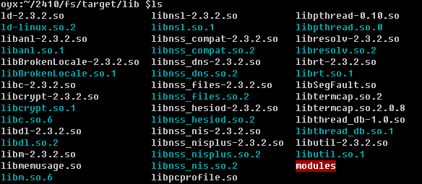







链接库例子
动态链接器
Ld-GLIBC_VERSION.so
实际的共享链接库
libLIBRARY_NAME-GLIBC_VERSION.so
主修订版本的符号链接
libLIBRARY_NAME.so.MAJOR_REVISION_VERSION

Slide 65
Glibc的链接库组件
ld:动态链接器
libBrokenLocale:修正进程,让locale特性有问题的应用程序得以正常执行.
libSegFault:用来捕捉内存区段错误以及进行回溯的进程
libanl:异步名称查询进程
libc:主C链接库
libcrypt:密码学库,许多涉及认证的应用程序用到
libdl:用来动态加载共享库,使用了dlopen()之类的函数会用到
libm:数学库
libresolv:域名解析库
libpthread:Linux的Posix 1003.1c多线程库
libpthread_db:多线程调试库
libutil:登录管理库

Slide 66
设备文件
在Linux根文件系统中,所有设备文件(设备节点)都放在/dev目录下。
对嵌入式系统来说,目标板的/dev目录并不需要像一般的Linux工作站那样填入太多内容,只需建立使系统能正常工作的必要条目即可。

Slide 67
建立/dev条目
建立/dev条目的方法有3种:
  手动建立/dev条目
  使用devfs自动建立/dev条目
  使用udev自动建立/dev条目

Slide 68
手动建立/dev条目
基本上,要使用mknod命令来建立每个条目.
例如:
  #cd ${TARGET_ROOTFS}/dev
  #mknod –m 600 mem c 1 1
  #mknod –m 666 null c 1 3
  #mknod –m 666 zero c 1 5
  #mknod –m 644 random c 1 5
  …

Slide 69
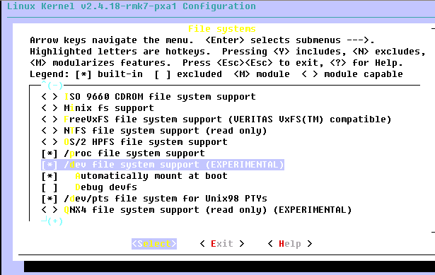
使用devfs自动建立/dev条目
如果系统支持devfs,则可以在内核配置的时候添加上devfs支持.这样Linux系统启动后,内核就会在/dev目录下自动建立/dev条目.

Slide 70
使用udev自动建立/dev条目
udev ：一般用于linux2.6.13或更高版本的内核上，在用户空间自动建立/dev条目。
它通过在 sysfs 的 /class/ 和/block/ 目录树中查找一个称为 dev 的文件，以确定所创建的设备节点文件的主次设备号。
所以要使用udev，驱动必须为设备在sysfs中创建类接口及其dev属性文件。
使用udev：
  在内核配置的时候添加上sysfs及tmpfs支持。
  下载udev软件包，交叉编译，然后并复制到目标根文件系统中，最后配置好udev规则即可。

Slide 71
系统应用程序
Linux继承了UNIX极其丰富的命令集，标准的工作站或服务器发行套件都配备了数以千计的命令文件
如果逐一交叉编译这么多二进制文件是很花时间和精力的，而且嵌入式系统也基本是不需要这么多二进制文件的。
在嵌入式系统上，我们只需要将命令集浓缩成仅仅实现必要功能的极少数应用程序。

Slide 72
使用Busybox生成工具集
很小的应用程序提供完整的工具集的功能
  Init进程
  Shell
  文件系统、网络系统等等的工具集
http://www.busybox.net/

Slide 73
Busybox的配置和交叉编译
在http://www.busybox.net/downloads/
下载Busybox：busybox-1.19.2.tar.bz2
解压后，进入配置菜单：
make menuconfig

Slide 74
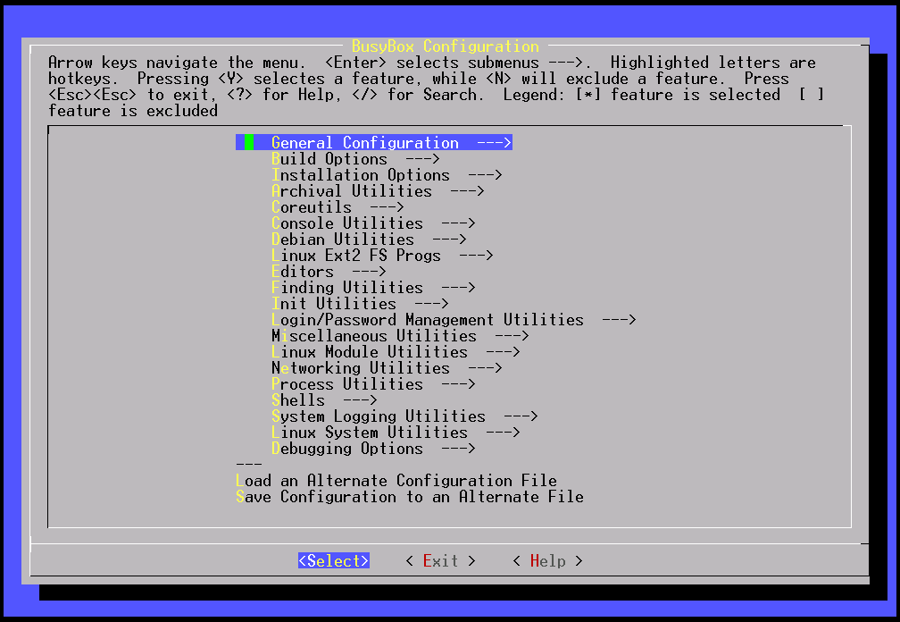
Busybox的配置和交叉编译

Slide 75
Busybox的配置和交叉编译
选择Busybox的编译方式：
  Build Options
  Build BusyBox as a static binary (no shared libs)
缺省配置为使用链接库
配置交叉编译器：
  Build Options
  [*] Do you want to build BusyBox with a Cross Compiler?
  (/usr/local/arm/3.4.1/bin/arm-linux-) Cross Compiler prefix
安装路径：
  Installation Options
  (./_install) BusyBox installation prefix

Slide 76
Busybox的配置和交叉编译
配置其他工具集：
  Archival Utilities
  Coreutils
  Console Utilities
  Debian Utilitie
  Editors
  Finding Utilities
  Init Utilities
  Login/Password Management Utilities
  Miscellaneous Utilities
  Linux Module Utilities
  Networking Utilities
  Process Utilities
  Shells
  System Logging Utilities
  Linux System Utilities

Slide 77
Busybox的配置和交叉编译
编译Busybox：
#make dep
#make
#make install
编译生成的目录结构（_install 目录下）：
  /bin
  /linuxrc
  /sbin
  /usr
  /usr/bin
  /usr/sbin

Slide 78
把系统应用程序加入根文件系统
  #cd _install/
  #ls
  bin linuxrc sbin usr
  #cp –arf * ${TARGET_ROOTFS}/

Slide 79
系统初始化
内核最后一个初始化动作就是启动init程序。
Init程序在终结系统启动程序前会衍生各种应用程序，并启动若干关键的程序。
大多数Linux系统使用的init跟System V的init相仿，配置方式也相似。
要使用目标板上init，需要加入适当的/etc/inittab文件，以及在/etc/rc.d目录填入适当的文件。
  /etc/inittab将会为系统定义运行级别
  /etc/rc.d目录中的文件则用来定义每个运行级别将会执行哪些服务。

Slide 80
BusyBox的init
BusyBox也提供init程序，如同主流init，BusyBox也可以处理系统启动工作。
BusyBox的init比较适合嵌入式系统，但是有的系统可能不适合，例如它并不提供运行级别支持。

Slide 81
BusyBox的init
BusyBox的init进程会依次进行以下工作：
  为init设置信号处理进程
  初始化控制台
  剖析inittab文件，/etc/inittab文件
  执行系统初始化命令行，默认/etc/init.d/rcS。
  执行所有会导致init暂停的inittab命令（wait段）
  执行所有仅执行一次的inittab命令(once段)
然后循环执行以下工作：
  执行所有终止时必须重新启动的inittab命令(respawn段)
  执行所有终止时必须重新启动但启动前必须先询问用户的inittab命令(askfirst段)

Slide 82
系统初始化相关文件例子/etc/init.d/rcS
/etc/init.d/rcS 缺省的 sysinit 脚本
  [/etc]cat init.d/rcS
  #!/bin/sh
  /bin/mount -a
  /bin/mount -n -t ramfs ramfs /var
  /bin/mount -n -t ramfs ramfs /root
  /bin/mkdir /var/tmp
  /bin/mkdir /var/modules
  /bin/mkdir /var/run
  /bin/mkdir /var/log
  exec /usr/etc/rc.local

Slide 83
系统初始化相关文件例子/etc/fstab
/etc/fstab : 挂载文件系统的配置文件
  [/etc]cat fstab
  none /proc proc defaults 0 0
  none /dev/pts devpts mode=0622 0 0
  tmpfs /dev/shm tmpfs defaults 0 0
  /dev/mtdblock/1 /mnt/yaffs yaffs defaults 1 1
  /dev/scsi/host0/bus0/target0/lun0/part1 /mnt/udisk vfat noauto,codepage=936,iocharset=cp936 0 0
  /dev/ide/host0/bus0/target0/lun0/part1 /mnt/hdap1 vfat noauto,codepage=936,iocharset=cp936 0 0

Slide 84
系统初始化相关文件例子/etc/fstab
<file system> ：挂装的设备
<mount point>：挂装点
<type>：文件系统类型
<options>： 挂装选项
ro 以只读模式加载该文件系统
user 允许普通用户加载该文件系统
quota 强制在该文件系统上进行磁盘定额限制
Noauto 不再使用mount -a命令（例如系统启动时）加载该文件系统
<dump>：使用dump命令备份文件系统的频率
若不需要转储就设置该字段为0
<pass>：规定检查文件系统的顺序
根文件系统“/”对应该字段的值应该为1 ，其他文件系统应该为2。若该文件系统无需在启动时扫描则设置该字段为0

Slide 85
系统初始化相关文件例子/etc/profile
sh的配置脚本:profile
  [/etc]cat profile
  # /etc/profile: executed by bash(1) for login shells.
  HOME=/root
  PS1=[\\w]
  PATH=$PATH:./
  export FRAMEBUFFER='/dev/fb/0'
  LD_LIBRARY_PATH=/mnt/yaffs/lib
  cd /mnt/yaffs
  alias ll='ls -l'
  alias mntnfs='mount -t nfs -o nolock'
  if [ -f /mnt/yaffs/.profile ]; then
  cp -a /mnt/yaffs/.profile ~/
  fi
  echo "runing /etc/profile ok"

Slide 86
系统初始化相关文件例子/etc/inittab
inittab文件：/etc/inittab
  [/etc]cat inittab
  ::sysinit:/etc/init.d/rcS
  ::respawn:-/bin/sh
  ::ctrlaltdel:/bin/umount -a –r

